Slide 1
无烟机场 青春志愿
2017年1月11日

Slide 2
人数最多、时长最长、持续最久
2016年底组织的控烟志愿服务项目
创机场集团团委组织的青年志愿服务活动单项记录
1
2
3
439名志愿者
连续28天
近4000小时

Slide 3
冰山一角

Slide 4
一、我们怎么理解控烟工作
思想是行动的先导
控烟，既是世界趋势，也是国家意志
控烟，是体现一座城市文明的标志之一
控烟，上海机场使命在肩、责无旁贷

Slide 5
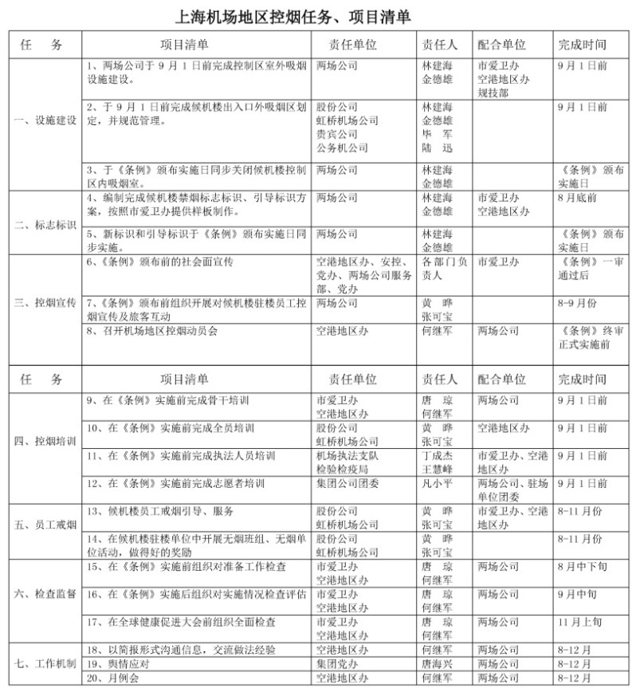
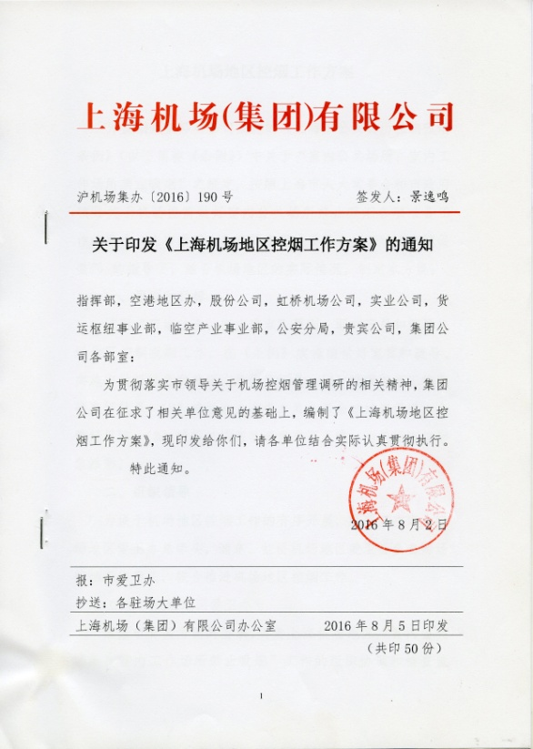
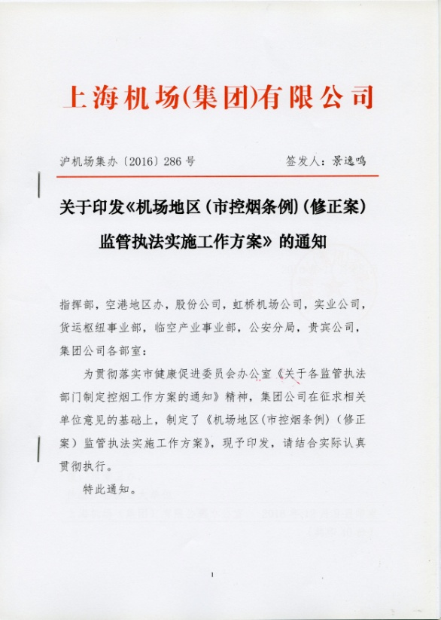
二、上海机场控烟 回眸

Slide 6
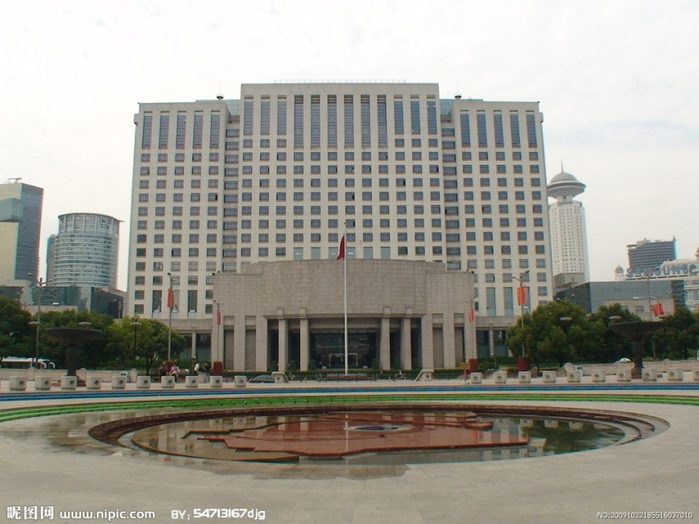
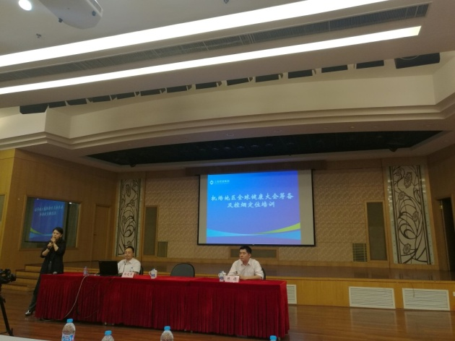
10月13日
市政府召开第九届全球健康促进大会无烟保障布置会
10月20日
市卫计委进行全球健康大会的筹备工作及控烟骨干培训

Slide 7
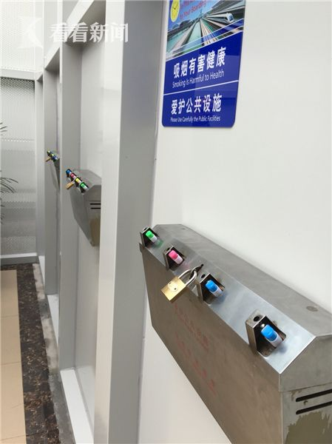
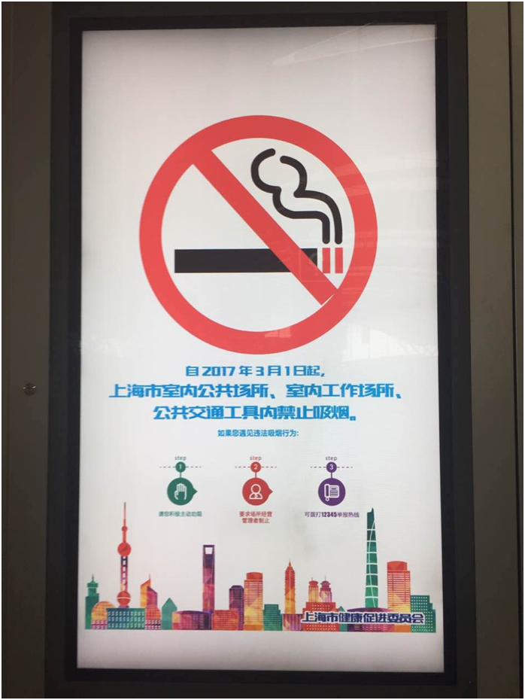
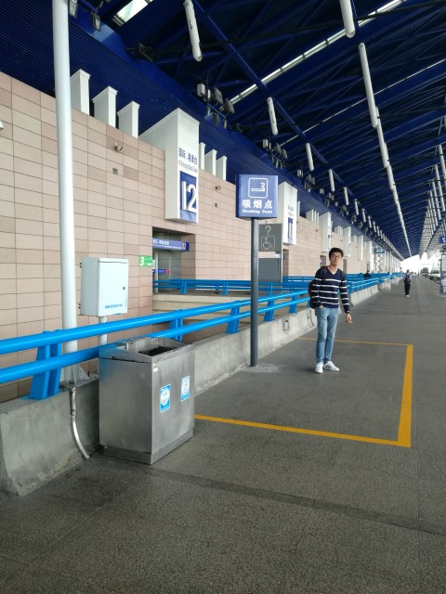
10月25日
9个室外吸烟区
700张宣传海报
室外吸烟点改造

Slide 8
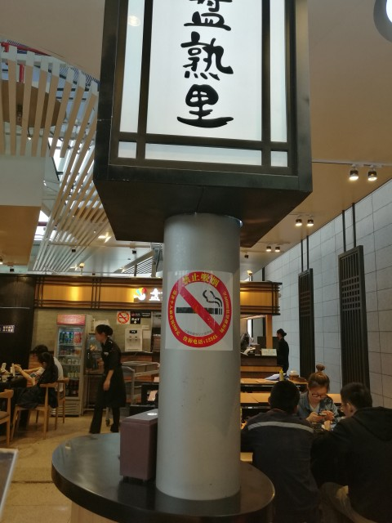
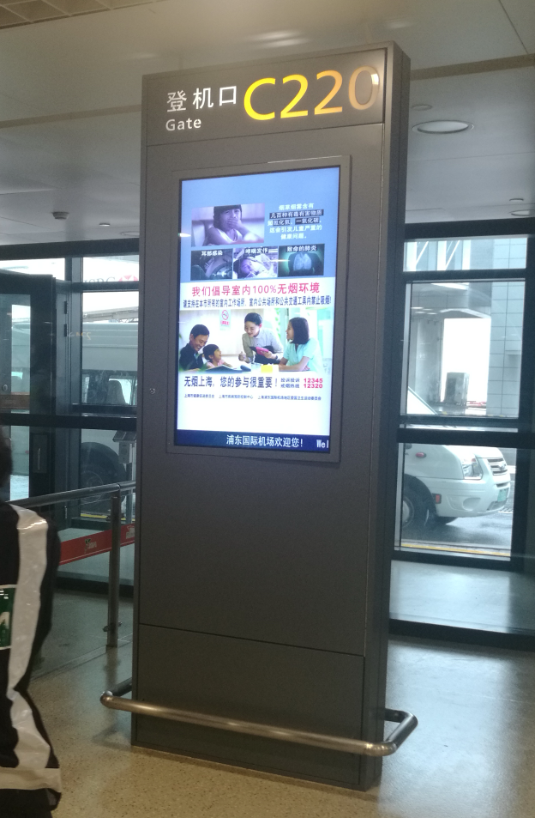
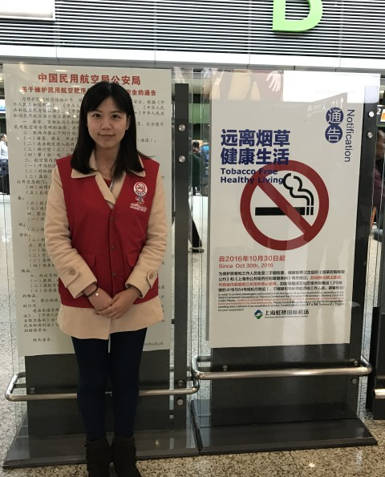
10月25日
1500张禁烟标识
119块航显屏
1730名督导员

Slide 9
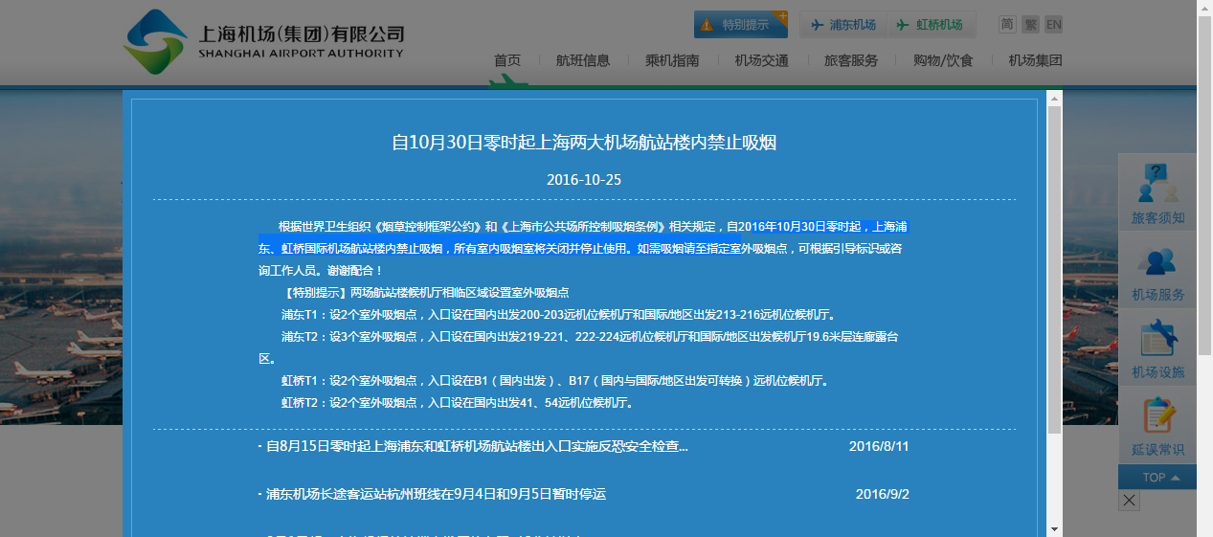
全媒体平台密集发布信息
10月25日 官方网站www.shairport.com

Slide 10
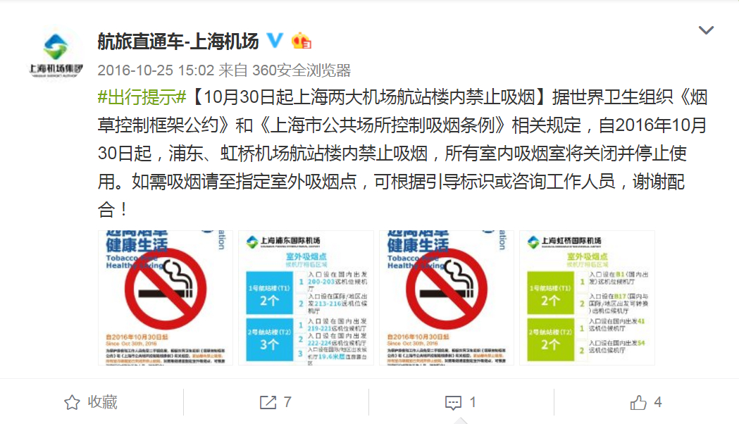
全媒体平台密集发布信息
10月25日 官方微博@航旅直通车-上海机场

Slide 11
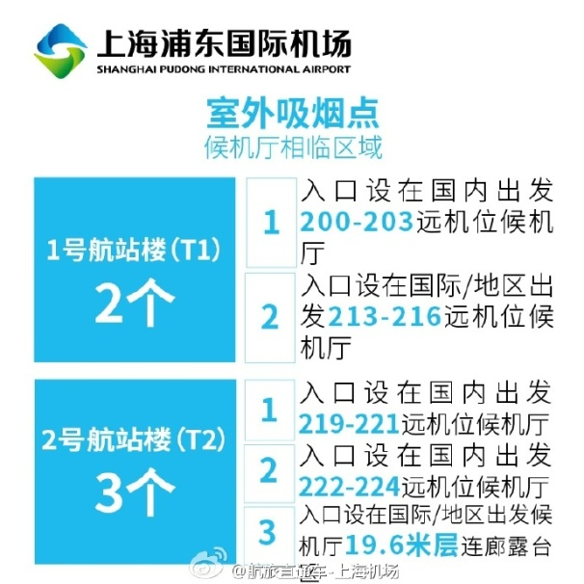
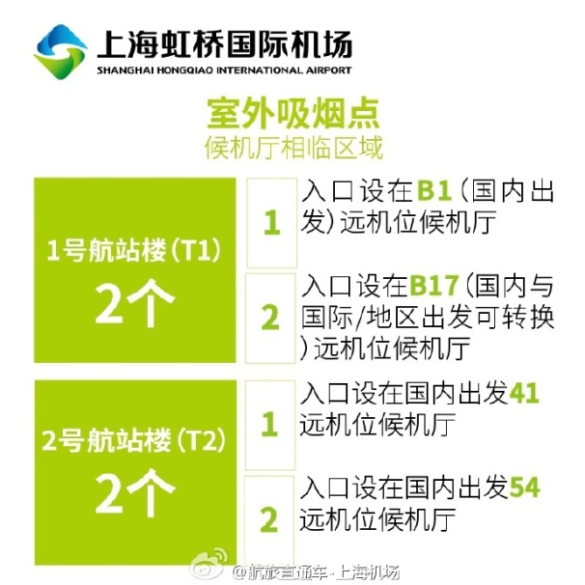

Slide 12
全媒体平台密集发布信息
10月27日 官方微信公众号“上海机场”

Slide 13
10月30日 上海电视台19点档新闻

Slide 15
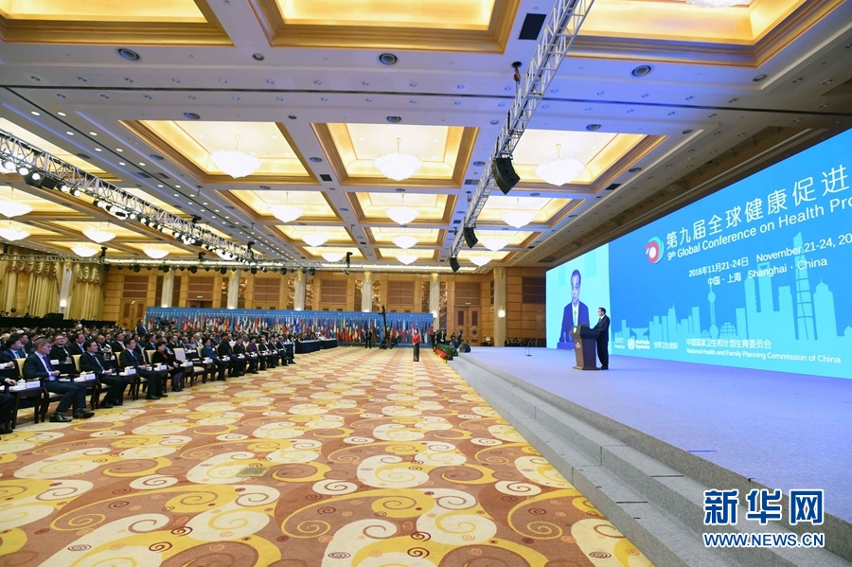

Slide 16
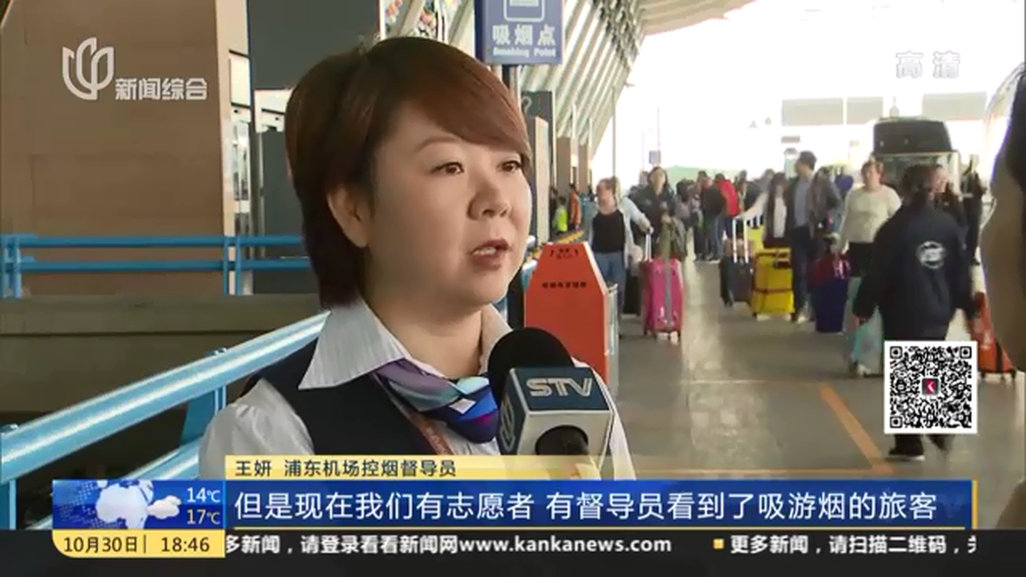
三、我们的志愿者
1.多方扩充志愿者队伍，项目管理对接志愿云平台

Slide 17
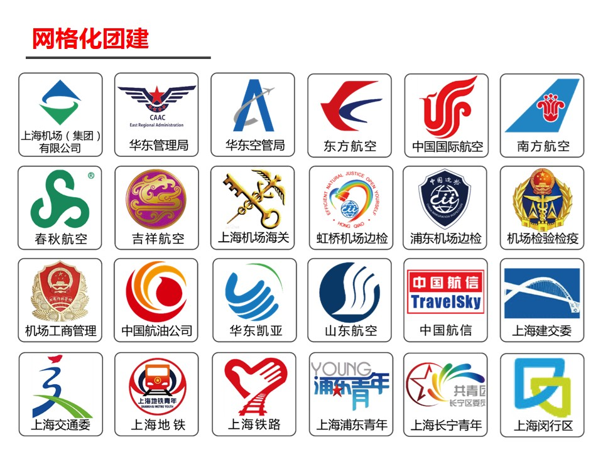

Slide 18
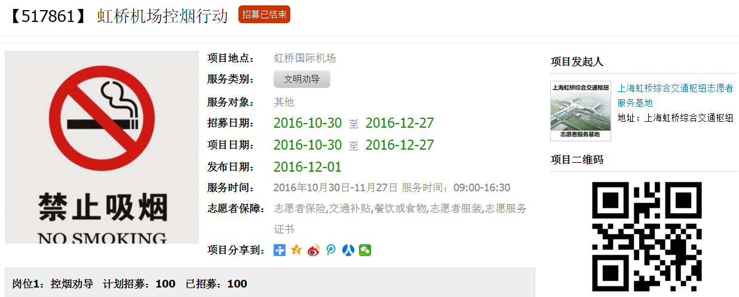
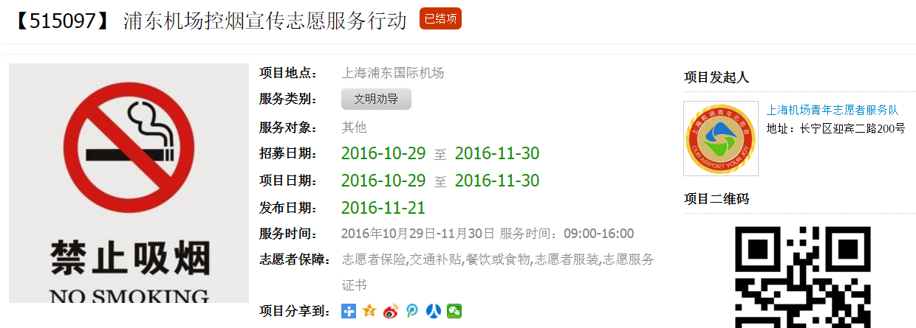
“志愿云”

Slide 19
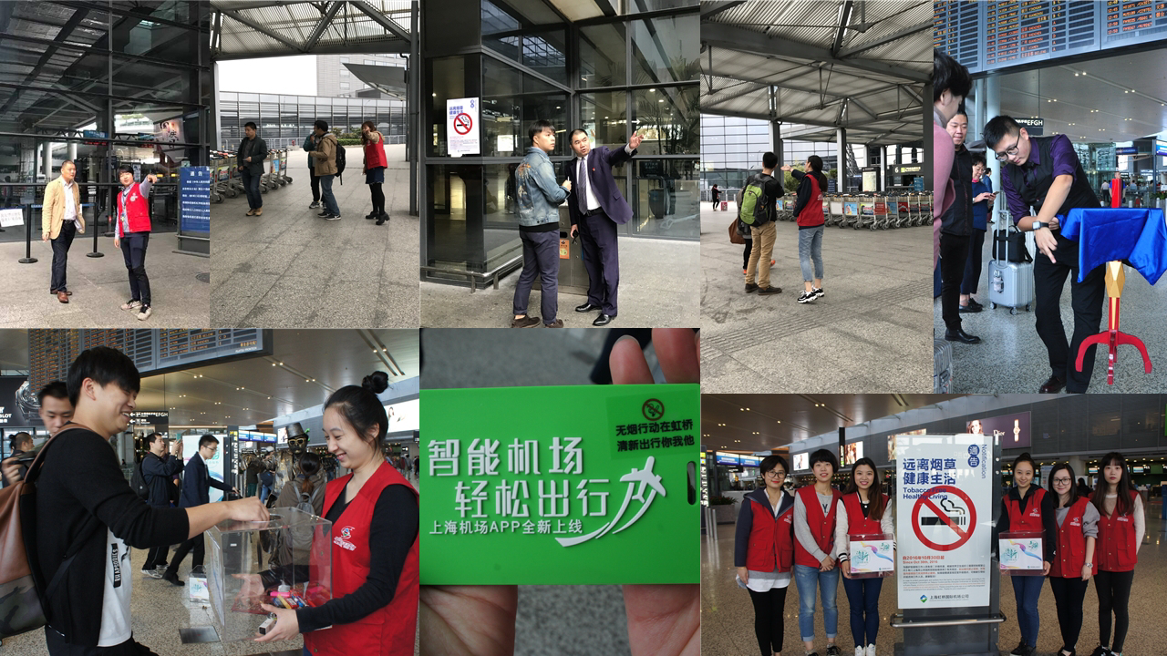
三、我们的志愿者
2.主题集中行动和常态志愿服务相结合模式

Slide 20
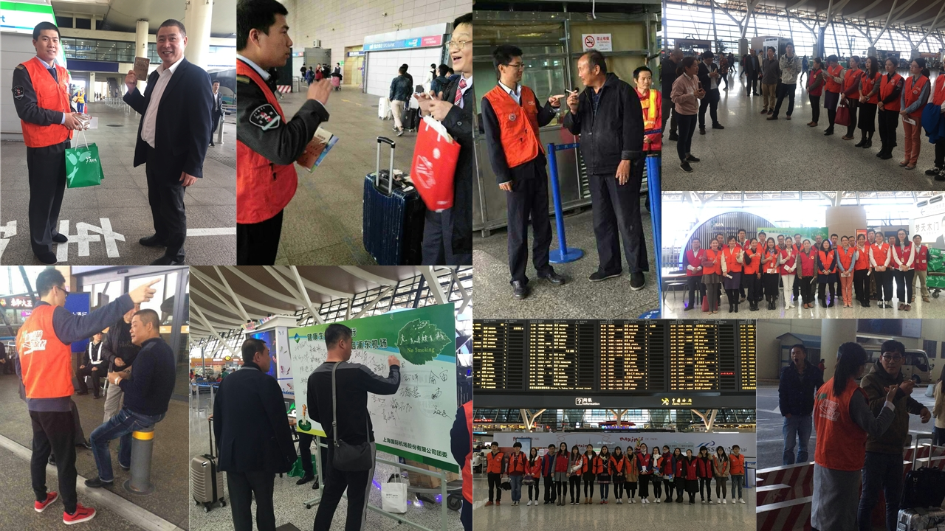

Slide 21
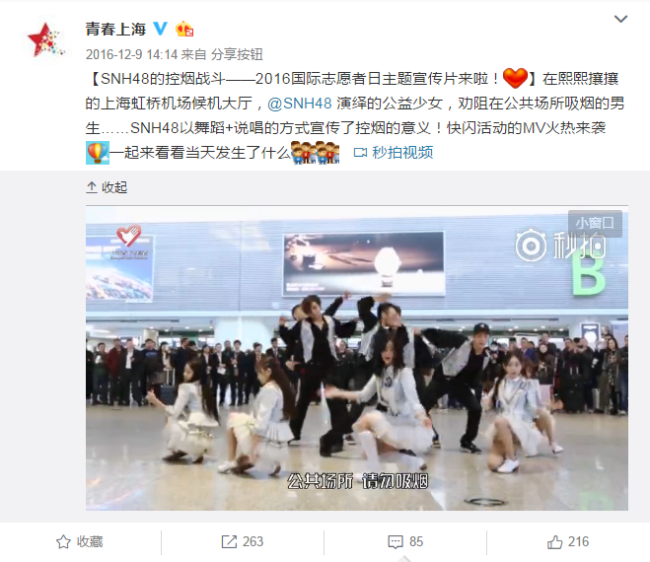
三、我们的志愿者
3.联合策划控烟主题快闪，SNH48偶像组合刷屏

Slide 22
《SNH48 的 控烟战斗》

Slide 23
四、一些体会
如何致“胜”？！
共同目标——上下同欲者胜
合纵连横——平台共享者胜
内外兼修——综合施策者胜

Slide 24
控烟任重而道远
撸起袖子加油干

Slide 25
谢 谢
Thank you!

